Slide 1
«Метапредметные связи на уроках математики, как средство достижения оптимального подхода в обучении в условиях современного образования».
Падафет Наталья Николаевна,
Учитель математики МБОУ «Школа – детский сад № 18»
Сайт :https://multiurok.ru/padafet/
Эл.почта: padafet.n.n@gmail.com

Slide 2
«Математика – орудие для размышления, потому то все, то есть на небе, в душе и на земле можно выразить в точном числе.
И совсем невыносимо, когда математик преподает математику без ее применения…»
Р.Фейман

Slide 3
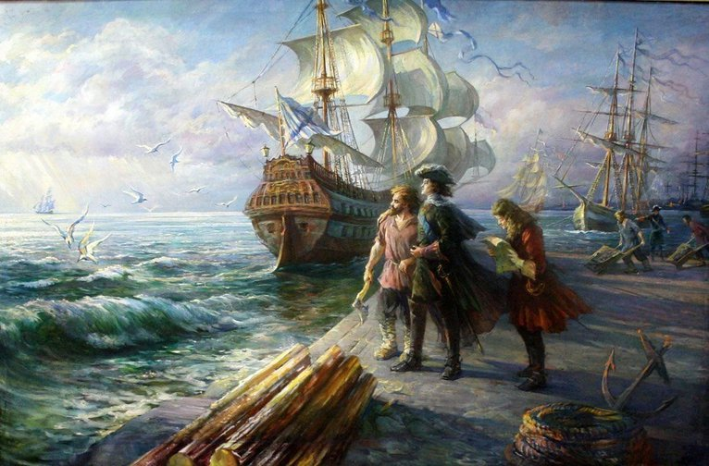
Два корабля одновременно вышли из двух городов навстречу друг другу. Расстояние между городами равно 164 морских мили. Скорость одного корабля равна 4 узлам. Определите скорость второго корабля в м/ч, если они встретились через 15 часов после отплытия.
1 миля = 7 верст = 7 метров
1 верста = 500 саженей
1 морская миля = 1 км 800 м
1 сажень = 2м 10 см
1 узел = 1852 м/ч

Slide 4
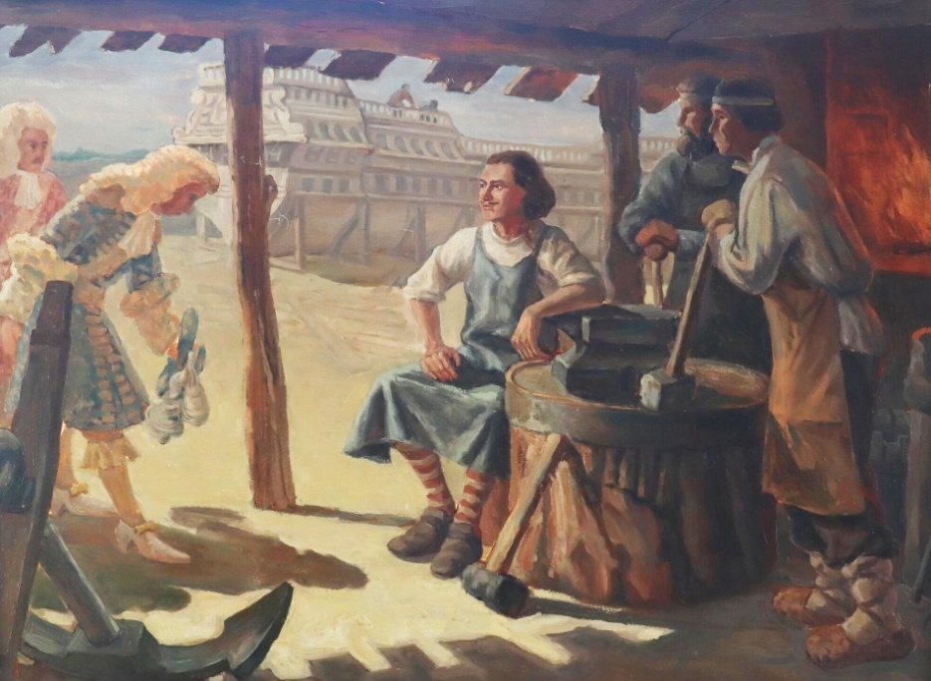
Задача на составление линейного уравнения. (Алгебра 7 класс)
Определите стоимость каждой вещи в обмундировании, если сапоги стоили в 2 раза дороже, чем панталоны, которые стоили на 14 рублей дороже шляпы. А босторг на 7 рублей меньше сапог. И на каждого ученика школы на обмундирование полагалось 135 рублей.

Slide 5
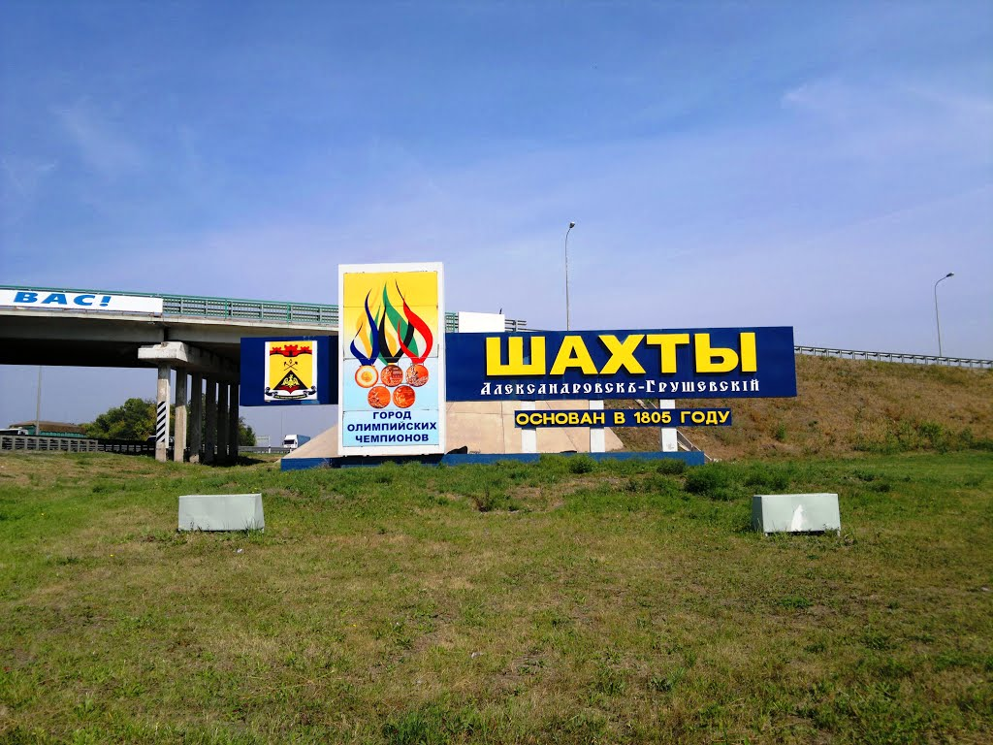
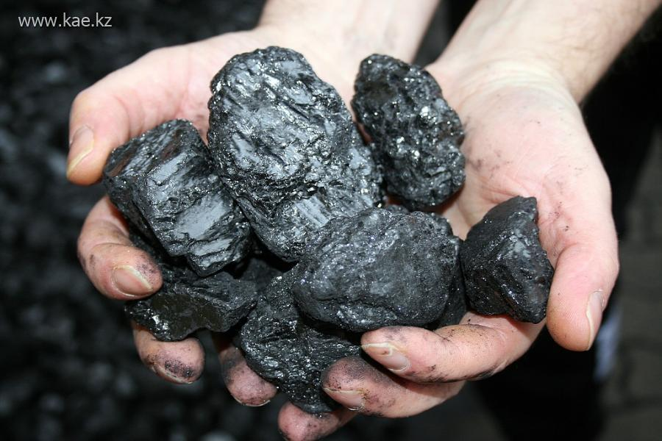
Задача.
Сколько лет прошло с момента находки черного камня, до момента, когда уголь обнаружил Григорий Капустин?
Задача.
Из исторических сведений известно, что в это время в хуторе было 5 мужчин и 7 женщин из казаков, и 9 мужчин и 5 женщин из крепостных. Сколько процентов составляли крепостные и сколько процентов составляли казаки от общего количества жителей хутора Поповка (результат округлить до целого числа).

Slide 6
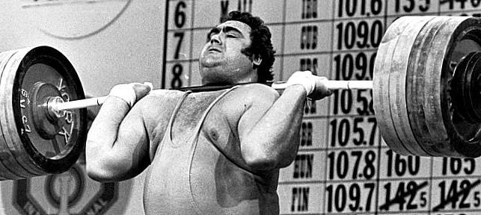
Найдите суммарный вес в троеборье, который стал рекордным.
(х-4,7)*0,2=122,06

Slide 7
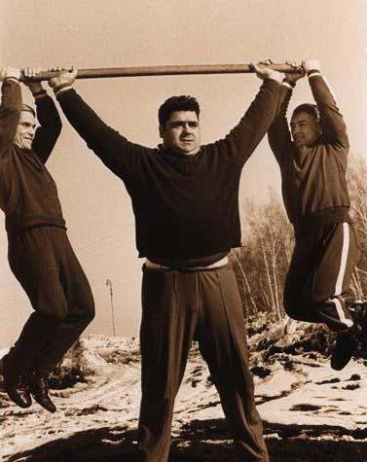
Сколько килограмм составляет пятьсот фунтов, если один фунт приблизительно равен 0,454 кг?

Slide 8
Задачи на профориентацию
Из пункта А одновременно выехали грузовой и легковой автомобили: один на север, другой на восток. Скорость легкового автомобиля на 20 км/ч больше скорости грузового. Через 1,5 часа расстояние между ними составило 150 км. Найдите скорость автомобилей.
Портниха решила сшить пододеяльник. Одна сторона пододеяльника на 5 дм больше другой. Найдите стороны пододеяльника, если его площадь равна 84 дм².

Slide 9
Задачи на тему «Семейный бюджет»
Семья Ивановых
Доходы
Зарплата мамы – 9000 рублей
Зарплата папы – 14000 рублей
Детское пособие – 800 рублей
Итого:
Расходы
Коммунальные услуги – 4000 рублей
Питание – 10000 рублей
Кредит- 2800 рублей
Одежда – 3000 рублей
Прочие расходы –4000 рублей
Итого:
Бюджет:

Slide 10
Спасибо за внимание.

